Slide 1
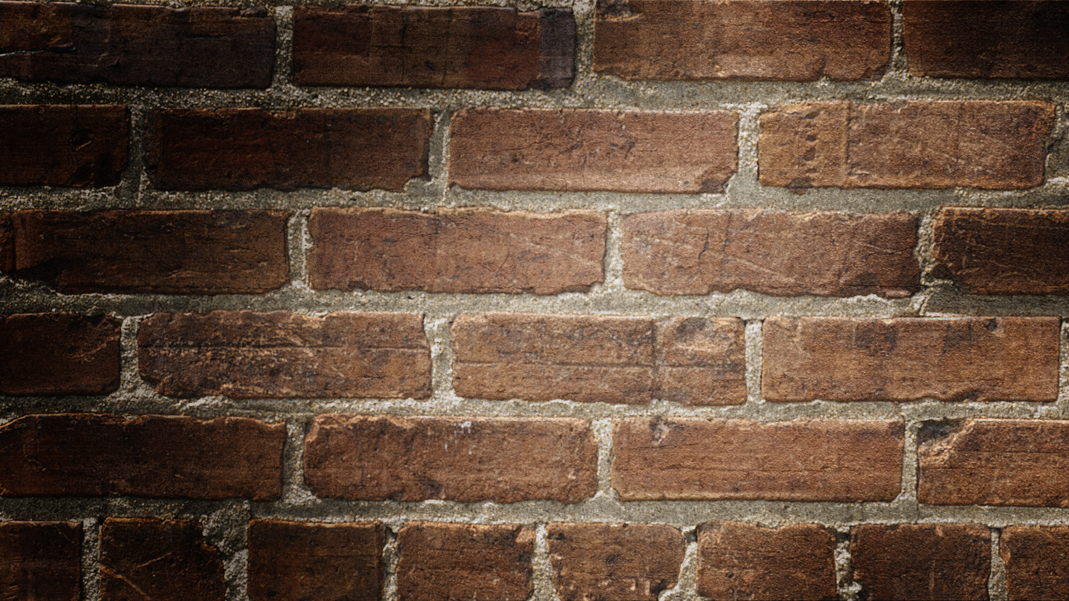
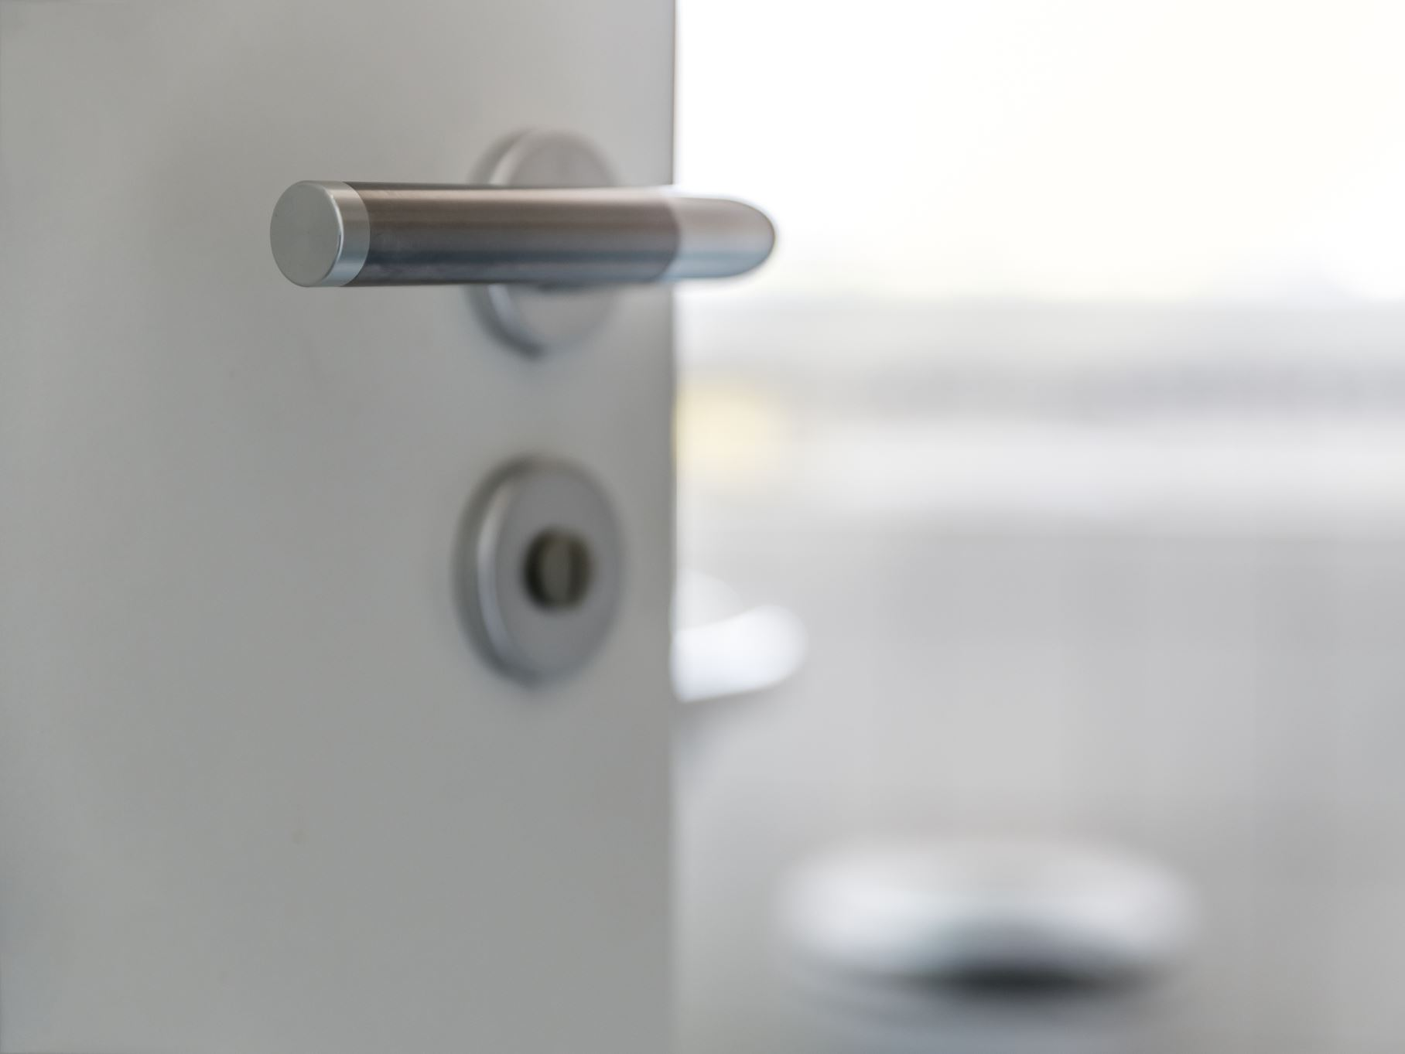
Styropianowy filar bezpieczeństwa

Slide 2
Inspiracja
Fotografia przedstawia rusztowanie ustawione na paczkach styropianu i zabezpieczone taśmą – przykład prowizorycznych i niebezpiecznych rozwiązań spotykanych na budowie.

Slide 3
Dlaczego ta praca?
Zgłoszona, aby zwrócić uwagę na bagatelizowanie zasad BHP w imię oszczędności czasu i materiałów. To ostrzeżenie, że chwila pośpiechu może kosztować zdrowie lub życie.

Slide 4
Opis błędu
Rusztowanie oparte na styropianie, bez stabilnego podłoża i prawidłowego kotwienia. Dodatkowo prowizoryczne zabezpieczenie taśmą – brak jakiejkolwiek nośności i bezpieczeństwa.

Slide 5
Konsekwencje
Zawalenie konstrukcji,
upadek z wysokości,
uszkodzenie elewacji i sprzętu.
Realne zagrożenie życia i zdrowia pracowników.

Slide 6
Jak powinno być?
Rusztowanie musi być posadowione na stabilnym, wypoziomowanym podłożu z użyciem systemowych elementów i zakotwione do ściany zgodnie z projektem technicznym.

Slide 7
Najczęstsze przyczyny błędów
• Pośpiech i presja czasu
• Brak nadzoru technicznego
• Oszczędzanie na sprzęcie
• Niedostateczne szkolenie pracowników

Slide 8
BHP nie jest przeszkodą
To nie biurokracja, to ochrona życia. Każdy pracownik ma prawo wrócić bezpiecznie do domu.

Slide 9
Hasło przewodnie
„Nie buduj ryzyka na styropianie!”

Slide 10
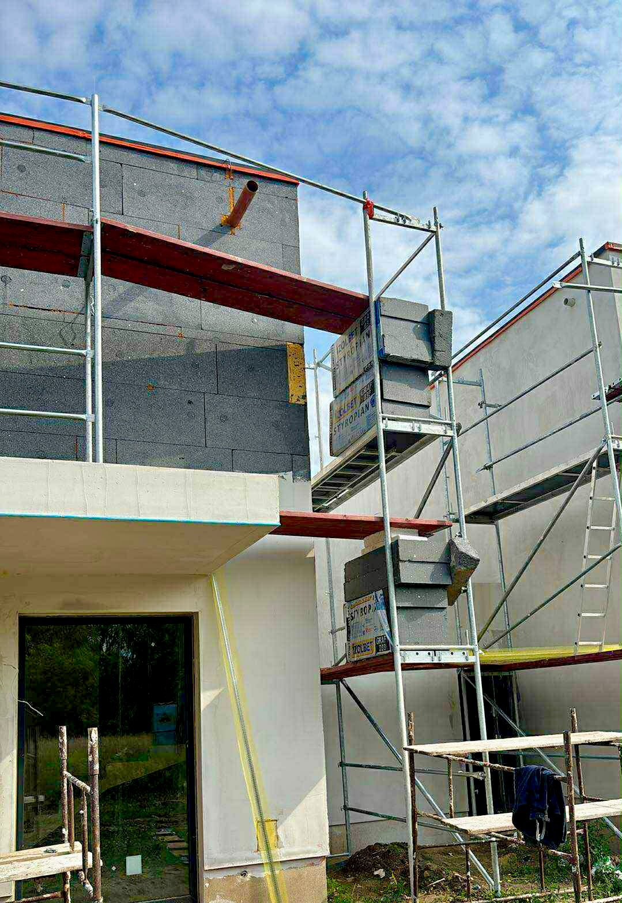
Zdjęcie z budowy
Przykład złej praktyki – rusztowanie oparte na styropianie i taśmie.

Slide 11
Propozycja edukacyjna
Zdjęcie może być wykorzystywane na szkoleniach BHP jako przykład błędów organizacyjnych i braku kontroli technicznej.

Slide 12

Przesłanie
Bezpieczeństwo nie kosztuje – brak bezpieczeństwa kosztuje wszystko.

Slide 13
Podsumowanie
Każdy element rusztowania to potencjalny ratunek lub zagrożenie – wybór należy do nas.

Slide 14


Autor pracy
MICHał Kowalczyk
Budownictwo st. Rok iv
ID: 164840
164840@student.uwm.edu.pl

